Slide 1
六年级上册
观察的范围
WWW.PPT818.COM

Slide 2
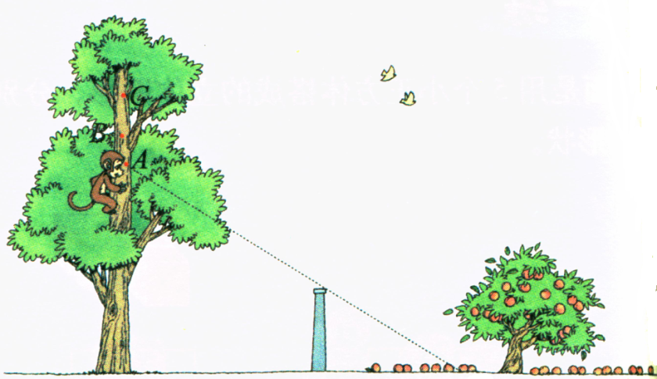
情境导入
小猴在树上A处时，看到墙内离墙最近的点为A’。请你分别画出小猴到B处和C处时，看到墙内离墙最近的点B’和C’。
你从中能读出哪些数学信息？

Slide 3
本节目标
1．结合具体情境，感受观察范围随观察点、观察角度的变化而改变，了解物体间的相互关系，能利用所学的知识解释生活中的一些现象。
2．借助画图、操作等多样化的活动，积累观察物体的经验。

Slide 4
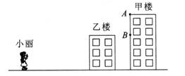
自主学习反馈
1、小丽能看到甲楼上的Ａ点吗？能看到甲楼上的B点吗？请你作图说明。
能看到A点，看不到B点。

Slide 5
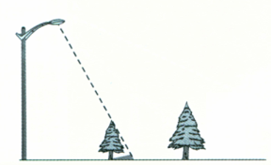
自主学习反馈
2、图中已画出了小树的影子，你能画出大树在路灯下的影子吗？

Slide 6
探究新知
小猴在树上A处时，看到墙内离墙最近的点为A’。请你分别画出小猴到B处和C处时，看到墙内离墙最近的点B’和C’。
探究一：
C’
B’
A’

Slide 7
探究新知
探究二：
客车行驶到位置①时，司机能够看到建筑物B的一部分，客车行驶到位置②时，司机还能看到建筑物B吗？为什么？
客车行驶到位置②时，司机不能看到建筑物B，因为被建筑物A挡住了。

Slide 8
探究新知
探究二：
观察范围随着观察点的变化而改变，观察点的位置越高，观察到的范围越广（大）；观察点的位置越低，观察到的范围越窄（小）。

Slide 9
探究新知
探究三：
生活中还有哪些类似的现象？与同伴说一说。

Slide 10
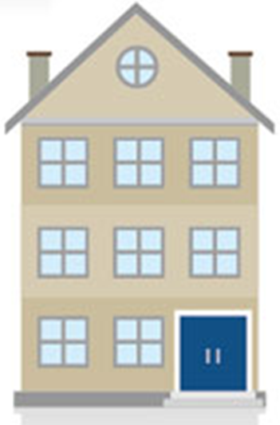
知识运用
小杰站在院子里，他可以看到远处高楼的哪个区域？
视线经过障碍物落在物体上的点是看到物体最低（或最近）的点，调整视线，还可以看到更高（或更远）的区域。
A
小杰

Slide 11
随堂检测
1、坐在二楼的笑笑能看到一楼的淘气吗？
看不到一楼的淘气。

Slide 12
随堂检测
2、画出夜晚路灯下杆子的影子。
同样高的杆子离路灯越近，它的影子就越（ ）。
短

Slide 13
随堂检测
3、如图1，小猫在残墙前，小老鼠在残墙的后面活动，又怕小猫看到，请你在图2中画出小老鼠可以活动的区域。

Slide 14
随堂检测
4、（1）在黑夜里把一个球向电灯移动时，球的影子是怎样变化的？
球的影子逐渐变大。

Slide 15
随堂检测
4、（2）晚上与家长在路灯下散步，当走向路灯时，你的影子是如何变化的？远离路灯时呢？
走向路灯时，影子会变短。

Slide 16
本课小结
搭积木比赛
01
观察范围随着观察点的变化而改变，观察点的位置越高，观察到的范围越广（大）；
02
观察点的位置越低，观察到的范围越窄（小）。
03
视线经过障碍物落在物体上的点是看到物体最低（或最近）的点，调整视线，还可以看到更高（或更远）的区域。

Slide 17
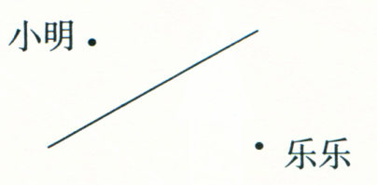
作业布置
1、如下图所示，乐乐站在墙前不动，小明站在墙后，小明不想让乐乐看见，请画出小明的活动区域。
2、预习课本第36页，并思考如何来判断拍摄照片的位置。

